Slide 1

Nahrungsnetz Generator
Maxim Kohanov & Igor Tienietilov
IM23d

Slide 2
Inhaltsverzeichnis
Projektbeschreibung
Umsetzung
Verwendete Apps & Hilfsmittel
Vorführung des Programmes
Code Review
Fragen und Abschluss

Slide 3
Projektbeschreibung
Eingabe
Zwei Tiere
Verarbeitung
Nahrungsnetz erstellen
Ausgabe
Grafische Darstellung

Slide 4
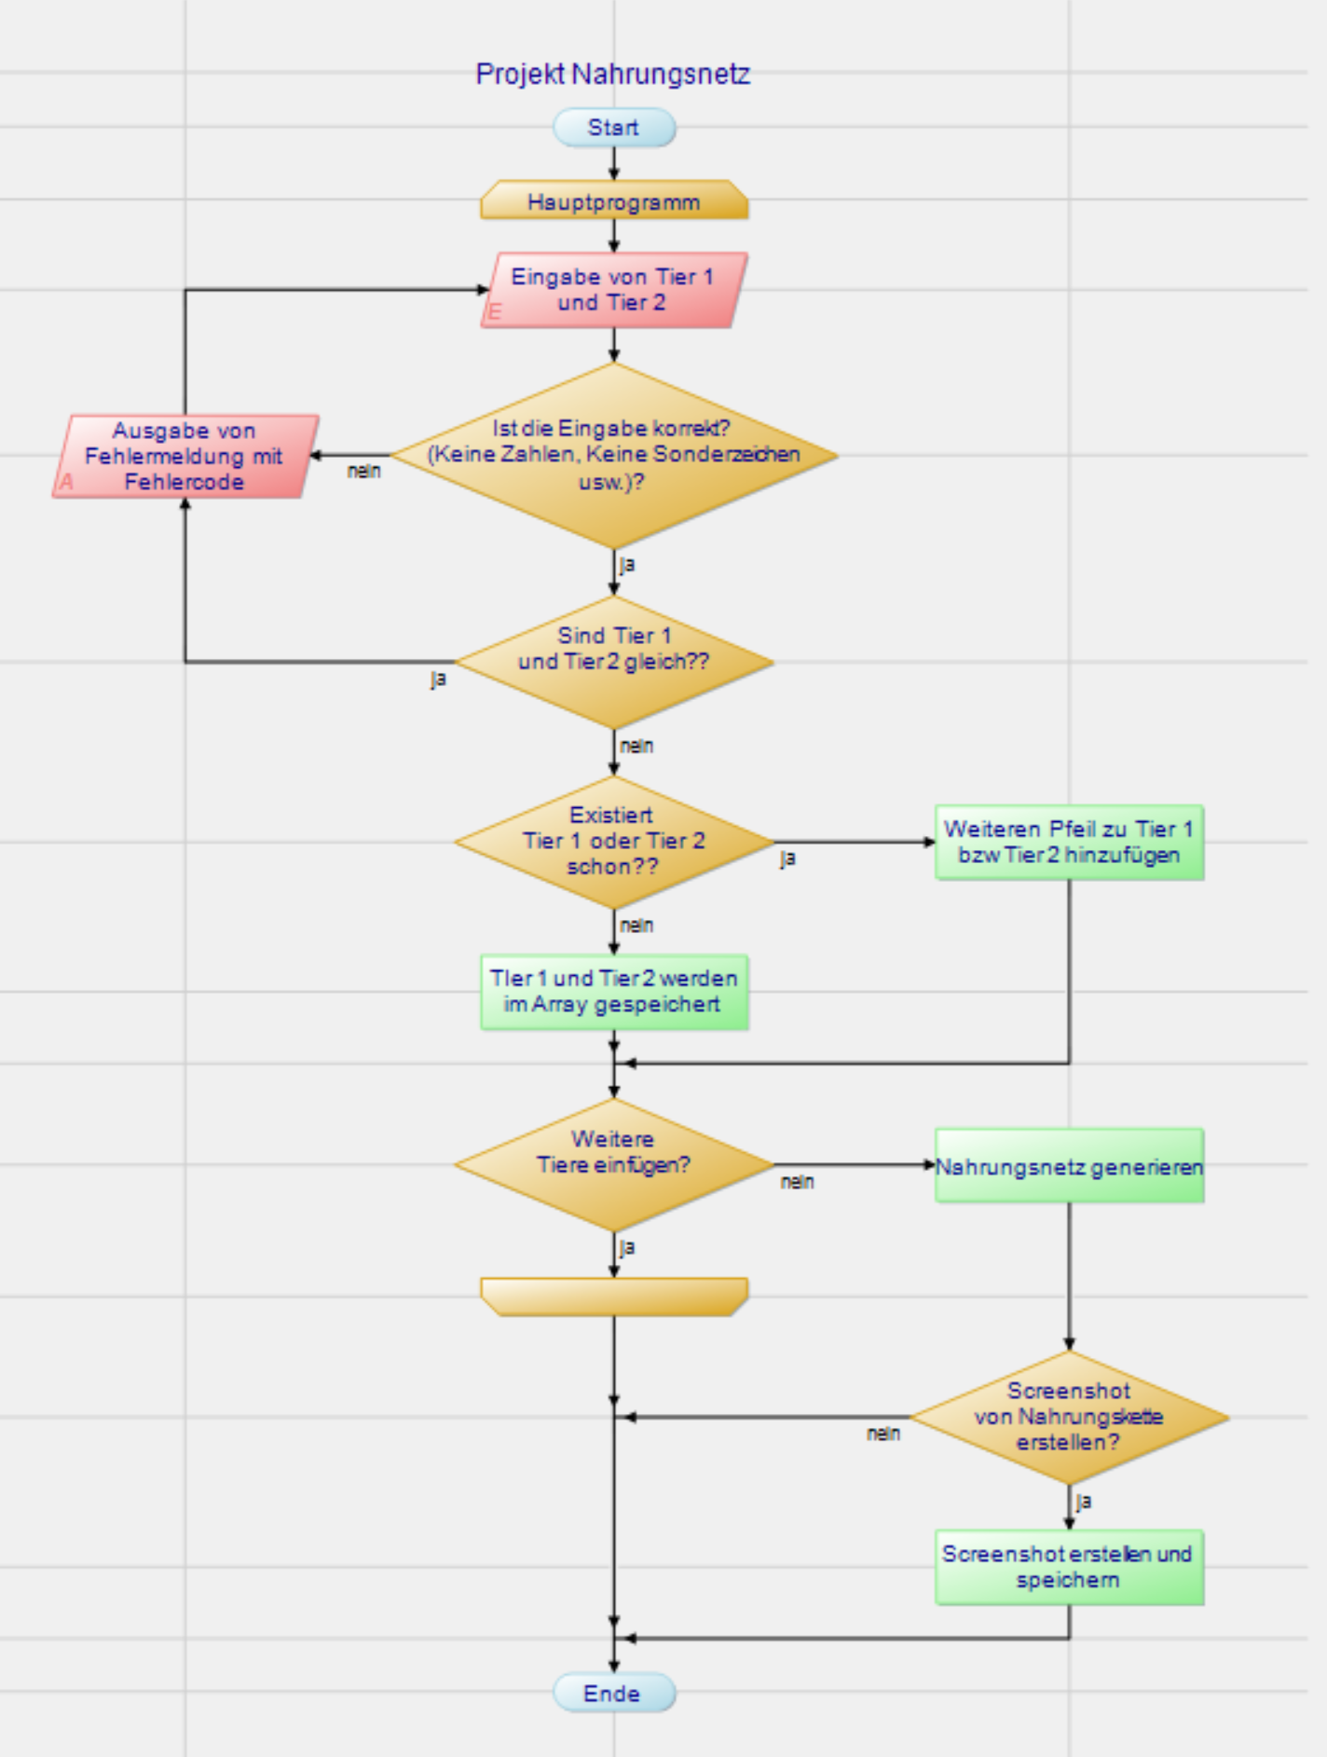
Umsetzung
Arbeitsaufteilung:
Igor:
Fokus auf Code
Maxim:
Unterstützung bei Code
Dokumentation
Präsentation
PAP

Slide 5
Verwendete Apps und Hilfsmittel
Code:
Visual Studio
PapDesigner
Dokumentation & Präsentation:
Word & PowerPoint
Hilfsmittel:
Google
KI Bots

Slide 6
Vorführung des Programmes

Slide 7

Code Review

Slide 8

Fragen und Abschluss

